Slide 1
СТРАТЕГИЧЕСКАЯ СЕССИЯ «Образ будущего социальной сферы России. Социальная поддержка»
СОДЕЙСТВУЯ БУДУЩЕМУ СЕМЬИ
Уральский Федеральный округ
Свердловская область
г. Екатеринбург
г. Москва
02 марта 2018

Slide 2
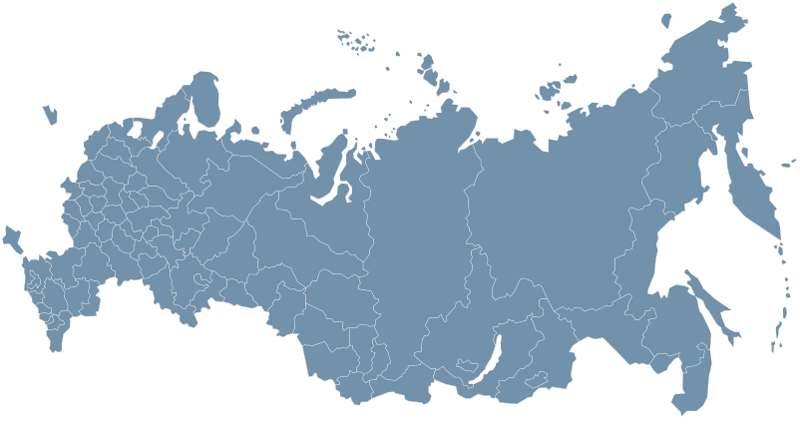
СОДЕЙСТВУЯ БУДУЩЕМУ СЕМЬИ
ГЕОГРАФИЯ ФОРУМА
Калининград
МОСКВА
Ростов-на-Дону
Ульяновск
Екатеринбург
Ставрополь
Уфа
Владивосток
Улан-Удэ

Slide 3
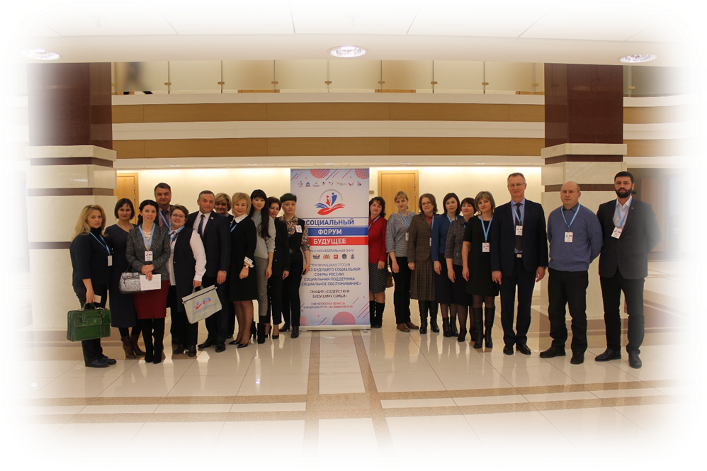
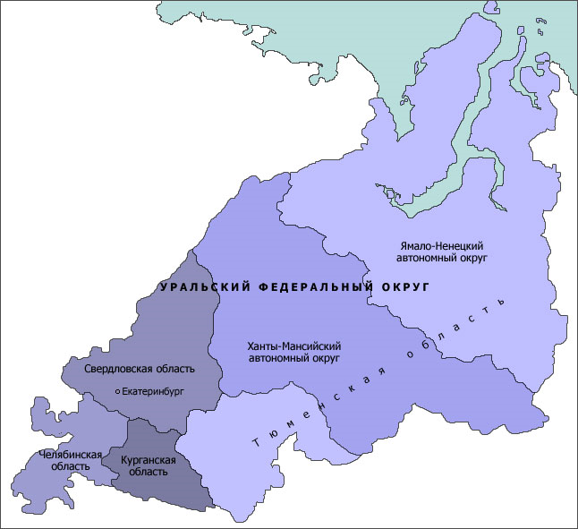
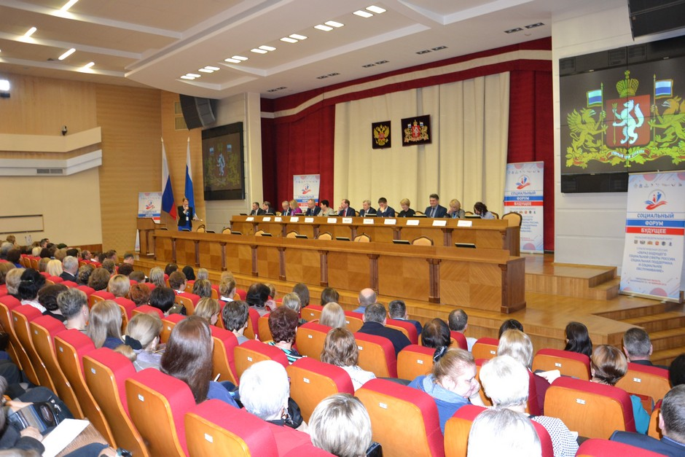
СОДЕЙСТВУЯ БУДУЩЕМУ СЕМЬИ
Стратегическая сессия «Образ будущего социальной сферы России. Социальная поддержка и социальное обслуживание»
Уральского Федерального округа 1-2 февраля 2018 года, г. Екатеринбург

Slide 4
СОДЕЙСТВУЯ БУДУЩЕМУ СЕМЬИ
НОРМЫ НАСТОЯЩЕГО
№ | НОРМЫ НАСТОЯЩЕГО | НОРМЫ БУДУЩЕГО
1 | Отсутствие доступного жилья для семей с детьми | Принятие государственной программы субсидирования жилья для молодых, многодетных семей
2 | Утрата семейных ценностей и традиций. Отсутствие ответственности у родителей за воспитание и формирование ценностей у детей, перекладывание ответственности на государственные институты | У родителей сформировано принятие ответственности за будущее своей семьи
3 | Невысокий уровень жизни семей | Уверенность в стабильном и обеспеченном «завтра»
4 | Потребительское отношение в обществе, сформированное предоставляемым пакетом мер социальной поддержки | Работают «социальные лифты». Сформированы условия для самореализации каждого члена семьи
5 | Отсутствие мотивации к созданию семьи, особенно многодетной | Законодательное закрепление и стимулирование создания семьи

Slide 5
СОДЕЙСТВУЯ БУДУЩЕМУ СЕМЬИ
БАРЬЕРЫ ПЕРЕХОДА
№ НОРМЫ | НОРМЫ БУДУЩЕГО | БАРЬЕРЫ
1 | Принятие государственной программы субсидирования жилья для молодых, многодетных семей | 1. Отсутствие адекватного финансирования госпрограмм предоставления социального жилья 2. Отсутствие семейных общежитий 3. Отсутствие мотивации стимулирования для благотворителей, меценатов, инвесторов 4. Экономическая несостоятельность семьи 5. Экономические барьеры: - доходы семей; - доходы бюджетов, - отсутствие государственного приоритета 6. Отсутствие ипотеки, беспроцентной ссуды (высокие ставки кредитов) на строительство домохозяйства для семьи

Slide 6
СОДЕЙСТВУЯ БУДУЩЕМУ СЕМЬИ
БАРЬЕРЫ ПЕРЕХОДА
№ НОРМЫ | НОРМЫ БУДУЩЕГО | БАРЬЕРЫ
2 | Сформировано принятие ответственности за будущее своей семьи | 1. Поддержка государством социального иждивенчества 2. Отсутствие у членов семьи знаний и умений брать на себя ответственность за будущее семьи. Отсутствие личностно образующих ценностей. Не сформировано понятие ценности традиционной семьи, этапов ее развития и поддержки на государственном уровне; личностная незрелость супругов 3. Отсутствие структуры по внедрению лучших практик профилактики семейного неблагополучия 4. Неадекватная информационная политика в отношении семей со стороны СМИ, умышленное смещение акцентов на ответственность государства 5. Отсутствие в школьной программе предмета «Этика и психология семейной жизни»

Slide 7
СОДЕЙСТВУЯ БУДУЩЕМУ СЕМЬИ
БАРЬЕРЫ ПЕРЕХОДА
№ НОРМЫ | НОРМЫ БУДУЩЕГО | БАРЬЕРЫ
3 | Уверенность в стабильном и обеспеченном «завтра» | 1. Отсутствие экономической стабильности 2. Отсутствие рабочих мест в отдаленных от центра территориях, отсутствие системы планирования потребности трудовых ресурсов, непрестижность рабочих профессий, усложненное первое трудоустройство 3. Препятствия для развития бизнеса 4. Жилищная проблема 5. Невысокая заработная плата

Slide 8
СОДЕЙСТВУЯ БУДУЩЕМУ СЕМЬИ
БАРЬЕРЫ ПЕРЕХОДА
№ НОРМЫ | НОРМЫ БУДУЩЕГО | БАРЬЕРЫ
4 | Работают «социальные лифты». Сформированы условия для самореализации каждого члена семьи | 1. Общественное сознание нацелено на получение льготы, а не на поддержку инициативы 2. Меры социальной поддержки оказываются без учета качества жизни семьи 3. Отсутствие поддержки благополучных семей 4. Недостаточное вовлечение некоммерческого сектора 5. Невысокий уровень профессиональной подготовки специалистов по данному направлению

Slide 9
СОДЕЙСТВУЯ БУДУЩЕМУ СЕМЬИ
БАРЬЕРЫ ПЕРЕХОДА
№ НОРМЫ | НОРМЫ БУДУЩЕГО | БАРЬЕРЫ
5 | Законодательное закрепление и стимулирование создания семьи | 1. Отсутствие нормативной правовой базы по системе массовой пропаганды семейных ценностей и достижений семьи 2. Отсутствие политической воли 3. Стимулирование рождения первого ребенка женщинами в возрасте 20-25 лет 4. Развитие института «гражданского брака»

Slide 10
СОДЕЙСТВУЯ БУДУЩЕМУ СЕМЬИ
Благополучная семья – благополучный регион – здоровое российское общество
Привлечение всех возможных ресурсов государства для сохранения
и развития семьи
Крепкая традиционная семья – гарантия стабильного развития общества и основа российской идентичности

Slide 11
СОДЕЙСТВУЯ БУДУЩЕМУ СЕМЬИ
Дорожная карта
Струны | 2018 | 2020 | 2023 | Образ 2025
Семья | Разработка законопроекта о льготной «многодетной» ипотеке | В Российской Федерации введен в эксплуатацию первый жилой квартал для многодетных семей по программе «многодетной ипотеки» в пилотных регионах Российской Федерации | Тиражирование успешного опыта пилотного проект с учетом региональных особенностей на всей территории Российской Федерации | Создание уникальной семейно-ориентированной жилой и социально-бытовой инфраструктуры для российских семей Повышение престижа благополучной многодетной российской семьи «Многодетным быть круто!»
Дети | Разработка и апробация учебного школьного курса «Этика и психология семейной жизни» | Подготовка педагогического состава для преподавания курса «Этика и психология семейной жизни» | Внедрение в пилотных регионах учебного школьного курса «Этика и психология семейной жизни» | Заложена основа повышения ответственности и культуры семейной жизни у подрастающего поколения

Slide 12
СОДЕЙСТВУЯ БУДУЩЕМУ СЕМЬИ
Дорожная карта
Струны | 2018 | 2020 | 2023 | Образ 2025
Власть | Подготовка предложений по разработке Федерального Закона «О семье» Формирование государственного заказа по созданию в общественном сознании позитивного образа традиционной семьи и разрушению негативных стереотипов | Подготовка предложений по изменению налогообложения с учетом применения семейного налога и экономической политики, нацеленной на развитие семьи Разработка государственной программы по созданию в общественном сознании позитивного образа традиционной семьи | Внесение изменений в действующую систему предоставления мер социальной поддержки семьям с детьми | Налоговая и экономическая политика стимулирует заключать брак, рожать и воспитывать детей Действует сбалансированная система предоставления семьям мер социальной поддержки на основе адресности и в зависимости от совокупного дохода По сравнению с 2015 годом на 80 % снизилось число семей, находящихся в социально опасном положении Только 5 % детей воспитываются в неполных семьях Исчезло «социальное сиротство»

Slide 13
СОДЕЙСТВУЯ БУДУЩЕМУ СЕМЬИ
Дорожная карта
Струны | 2018 | 2020 | 2023 | Образ 2025
Власть | Создание рабочей группы для изучения проблемы развития семейного бизнеса | Внесение необходимых изменений в нормативные правовые акты. Формирование соответствующей дорожной карты | Внедрение программ стимулирования семейного бизнеса | Переход от концепции «человеческого капитала» к концепции «семейного капитала» Семейное предпринимательство – одна из эффективных форм самозанятости населения
 | Подготовка и представление в Минтруд РФ предложений по формированию федерального стандарта предоставления социальных услуг и социального сопровождения | Формирование федерального стандарта предоставления социальных услуг и социального сопровождения и апробация в пилотных регионах | Реализация федерального стандарта предоставления социальных услуг и социального сопровождения на всей территории Российской Федерации | Качественные медицинские, социальные, психолого-педагогические услуги стали доступны каждой семье, независимо от удаленности их места проживания и социального статуса

Slide 14
СОДЕЙСТВУЯ БУДУЩЕМУ СЕМЬИ
Дорожная карта
Струны | 2018 | 2020 | 2023 | Образ 2025
Ресурсы | Бесперебойное финансирование всех запланированных мероприятий и программ в полном объеме
 | Обеспечена постоянная трудовая занятость Усилена социальная ответственность работодателей Соблюдаются социальные гарантии работников | Рост реальных доходов населения за счет обеспечения различными формами трудовой занятости | Доступное жилье семьям | Достигнута экономическая самостоятельность семьи

Slide 15
СОДЕЙСТВУЯ БУДУЩЕМУ СЕМЬИ
Дорожная карта
Струны | 2018 | 2020 | 2023 | Образ 2025
Медиа, события | Создание сайта (групп Вконтакте, фейсбук, аккаунт в Инстаграмме) «Социальный календарь.Россия» Проведение Всероссийского детского форума «Будущее строим вместе. Безопасное детство» | Создание обучающих комиксов по психологической, правовой, экономической грамотности Выделение на всех телеканалах квоты для социальной рекламы, пропагандирующей здоровую семью | Объявлен Годом семьи | На всей территории Российской Федерации, благодаря общественной и государственной поддержке, а также содействию СМИ вошли в моду благополучные семьи, процент которых с 2018 года вырос до 88 2 марта 2025 года состоялся очередной Всероссийский форум «Образ будущего России», с применением технологий НАСК, на котором были определены приоритеты развития России в области образования, культуры и молодежной политики на период до 2035 года

Slide 16
СОДЕЙСТВУЯ БУДУЩЕМУ СЕМЬИ
Дорожная карта
Струны | 2018 | 2020 | 2023 | Образ 2025
НКО, государственные учреждения | Проведение региональных форумов по усовершенствованию программы первичной профилактики зависимости от психоактивных веществ (ПАВ) Проведение интернет-конференции «Сохранение родовой культуры семьи народов Евразии» | Внедрение новых практик и методик по первичной профилактике ПАВ | В каждом субъекте Российской Федерации открыты центры оказания межведомственной комплексной помощи семьям, воспитывающих детей с особенностями развития | Работают Всероссийские центры оказания бесплатных услуг отдыха и оздоровления детей из многодетных семей и детей с особенностями развития По сравнению с 2015 годом на 80 % снизилось число семей, находящихся в социально опасном положении и только 5 % детей воспитываются в неполных семьях.

Slide 17
СОДЕЙСТВУЯ БУДУЩЕМУ СЕМЬИ
ОБРАЗ БУДУЩЕГО
Электронная газета «Счастливая Россия», выпуск от 02.03.2025: Федеральные новости
Верной дорогой идут российские семьи
По всей стране для молодых и многодетных семей вводятся в эксплуатацию жилые кварталы по программе «Многодетная и молодежная ипотека».
В южных регионах нашей страны уже второй год работают Всероссийские центры оказания бесплатных услуг отдыха и оздоровления детей для всех многодетных семей и детей с особенностями развития.
Развивается семейное предпринимательство – одна из эффективных форм самозанятости многодетных семей.
Благодаря общественной и государственной поддержке, а также содействию СМИ, вошли в моду благополучные семьи, процент которых с 2018 года вырос до 95 %, более половины из которых многодетные!
2 марта 2025 в Москве прошел очередной Всероссийский форум «Образ будущего России» с применением технологий НАСК, на котором были определены приоритеты государственного развития в области образования, культуры и молодежной политики на период до 2035 года.

Slide 18
СОДЕЙСТВУЯ БУДУЩЕМУ СЕМЬИ
Солнечный круг,
Небо вокруг –
Это рисунок мальчишки.
Нарисовал
Он на листке
И подписал в уголке:
Пусть всегда будет солнце,
Пусть всегда будет небо,
Пусть всегда будет мама,
Пусть всегда буду я.
Пусть всегда будет солнце,
Пусть всегда будет небо,
Пусть всегда будет папа,
Пусть всегда буду я.

Slide 19
СОДЕЙСТВУЯ БУДУЩЕМУ СЕМЬИ
СПАСИБО ЗА ВНИМАНИЕ!

